Slide 1
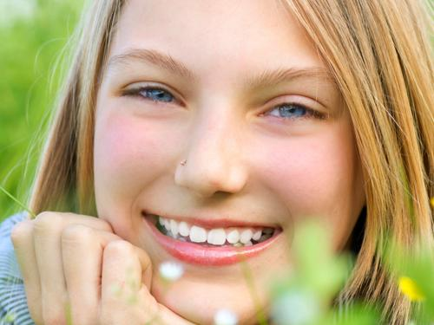
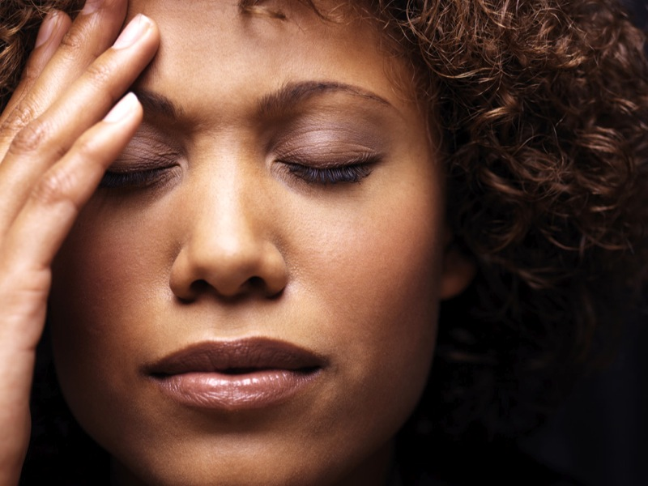
Photo Judgment Test
You will answer YES/NO questions about photos. The photos are presented in sets of 8, and for each set you will answer the same question for all photos in the set. The following shows the first two photos of an example set:
Every new set will be preceded by a crosshair like this one.
Sets will always begin with the question.
Use BUTTON 1 to answer “Yes” and BUTTON 2 to answer “No”
A reminder will appear between the photos in each set.
Use BUTTON 1 to answer “Yes” and BUTTON 2 to answer “No
+
Is the person
happy?
happy?
If you are unsure about an answer, just make your best guess. You will have a limited amount of time to respond to each photo.
Press BUTTON 5 to begin the practice

Slide 2
Photo Judgment Test
You will answer questions about photos of people. The photos will be presented in sets of 8, and for each set you will answer the same question for the photos in the set. The following shows the first two photos of an example set:
Every new set will be preceded by a crosshair like this one.
Sets will always begin with the question.
Use BUTTON 1 to answer “Yes” and BUTTON 2 to answer “No”
A reminder will appear between the photos in each set.
Respond as soon as you have your answer.
+
Is the person
happy?
happy?
Use BUTTON 1 for “Yes” and BUTTON 2 for “No”. If you are not sure about an answer, just make your best guess. You will have a limited amount of time to respond to each photo.

Slide 3
Important Reminder
Please keep your head
still while the scanner
is running.

Slide 4
Foto-Bewertungstest
Sie werden Ja/Nein Fragen zu verschiedenen Fotos beantworten. Die Fotos werden in Serien von 8 Fotos präsentiert und Sie werden zu allen Fotos pro Serie die gleiche Frage beantworten. Die Folgenden Aufnahmen zeigen die ersten beiden Bilder eines Beispielsets:
Vor jedem neuen Set erscheint ein Fadenkreuz wie dieses hier.
Die Sets fangen immer mit der Frage an.
Drücken Sie KNOPF 1 um mit "Ja" und KNOPF 2 um mit "Nein" zu antworten
Zwischen den Photos in jedem Set wird eine Erinnerung angezeigt.
Antworten Sie sobald Sie die Antwort haben.
+
Ist die Person
glücklich?
glücklich?
Drücken Sie KNOPF 1 um mit "Ja" und KNOPF 2 um mit "Nein" zu antworten. Sie haben begrenzt Zeit jedes Foto zu bearbeiten. Falls Sie bei einer Antwort unsicher sind, raten Sie einfach.

Slide 5
Wichtige Erinnerung
Bitte halten Sie Ihren Kopf ruhig, während der Scanner läuft.

Slide 6
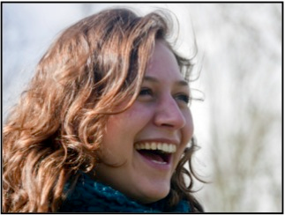

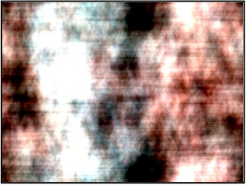
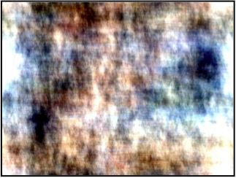
Image Observation Test
You will be presented with a variety of images.
Some will show people
Some will show abstract patterns
Please carefully observe each image. To make sure you are paying attention, we will occasionally present the same image twice in a row:
When you see this happen, PRESS
BUTTON 1

Slide 7
Bildbeobachtungstest
Sie bekommen verschiedene Bilder präsentiert.
Auf einigen sind Personen zu sehen
Andere zeigen abstrakte Muster.
Bitte beobachten Sie jedes Bild aufmerksam. Um sicherzustellen, dass Sie aufmerksam sind, werden wir hin und wieder dasselbe Bild zweimal hintereinander zeigen:
Wenn Sie dies bemerken, DRÜCKEN SIE KNOPF 1

